Slide 1
元宝币及应用
Eugene liu

Slide 2
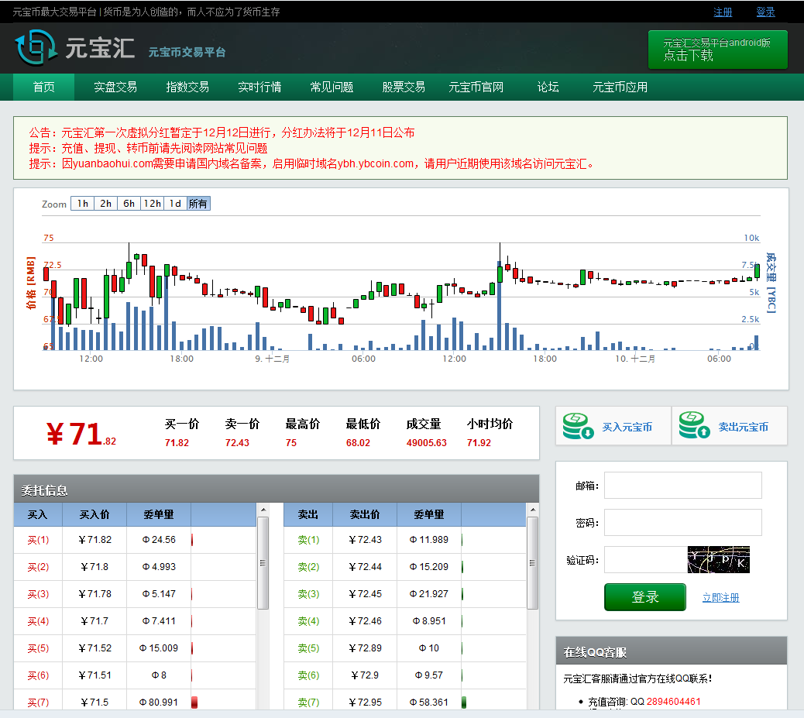

Slide 3
元宝币简介
元宝钱包发布0.6.2.3版本，请所有用户尽快更新。 下载钱包
比特币已经在短短的两年内风靡了全世界，并在逐渐破坏旧的和重建新的金融秩序。最早得知并相信比特币的人如今已经成为了巨富。但是，比特币现如今面临着创始人所没有预料到的挑战，随着ASIC专业矿机的出现，对于普通用户来说，挖矿越来越困难，甚至连电费都无法收回，比特币进一步推广的动力已经逐渐丧失。比特币早期的大户大都集中在国外，中国用户因为语言的关系，已经错过了比特币早期升值最快的阶段，只能站在高位上接盘；层出不穷的山寨币让人眼花缭乱，甚至一不小心就受骗上当，血本无归……
元宝币的创始人是一群比特币的爱好者和最早的支持者，在看到比特币的问题之后，我们决定尽自己的力量，用最新的技术，来开发一款适合中国人使用、人人都可以参与、公正公开透明的电子货币。这也是我们采用元宝币这样一个富有中国特色的货币名称的原因。
元宝币的四年总币产量在400w级，十年币总量维持在1000w级别，二十年币总量维持在2000w级别。
元宝币的POS股权证明机制，使得持币的人可以产生利息，从11月12日开始月利率5%，并且每月利率呈95%指数下降，直到下降至年利率5%为止。用户需要将币存放在钱包一个月，并不能进行交易，才能生成并获得利息收入。当钱包中的币存放满30天后，打开钱包一段时间后自动结算。
元宝币官方应用
钱包：管理元宝币的客户端软件，用于收款、付款、交易记录、挖矿等。下载元宝币钱包、钱包教程
挖矿：任何人都可以通过挖矿获得元宝币，可以单独挖矿，也可以加入矿池挖矿；推荐加入矿池挖矿，加入矿池有更稳定的收益：
挖矿程序：
钱包：Win32版、Win64版、Mac版（支持单独挖矿和加入矿池挖矿）、Linux版
Ybcminer GPU miner for Ybcoin： https://bitcointalk.org/index.php?topic=249360.0 （仅用于矿池挖矿）
cpuminer：ybcoin-cpuminer-linux-x64.tar.gz （仅用于矿池挖矿）
矿池：
数据查询：用于查询元宝币的信息和每条交易的情况。现在就去看看
交易：挖到的元宝币可以到交易平台出售，没有元宝币也可到交易平台购买。
元宝币交易平台
元宝汇交易平台android版
论坛：元宝币的官方论坛

Slide 4
第三方应用
元宝币发布后已经成为国内最完善数字虚拟币，陆续有第三方的应用开始支持和使用元宝币：
移动商学院：淘宝第一个支持元宝币实物交易的学习加油站！
比特币行情app：andriod app，用于实施监测多家比特币交易网站和元宝汇网站的行情数据，可实时监控价格变化并给出告警。
万达网络： 服务器托管、云主机、VPS、江苏双线/多线(电信、联通、移动)IDC机房数据中心
4qing约会网：高端男女约会网 寻找知己、玩伴
‘衣’然爱你 淘宝店：主营品牌羽绒服的淘宝店
格绿生活馆 淘宝店：进口红酒洋酒德国啤酒黑茶黄茶礼品
新潮时尚专柜 淘宝店：支持元宝币交易，主营新潮男装女装、充话费。用元宝币交易的，请拍前联系掌拒。
简单.艾伦家居生活馆 淘宝店：主营家具家居用品，支持元宝币支付。
小火山人 淘宝店： 3D打印 比特币矿机 支持元宝币支付
天鹅家纺网上一号店 淘宝店：主营家纺 床上用品 床单 被罩等。
剑拼网络：国内免备案空间、香港美国高速特价空间，只赚十元。
盐湖书店：经营各种图书，总共7000种、10000本，其中不乏孤本，二手图书，文革书刊，什么都有，还有少量的线装书。
吉象车品：主营汽车坐垫，专车专用用品，支持虚拟币交易

Slide 5
优点和创新
我们为什么要选择元宝币？
元宝币是在比特币、莱特币等各种电子币的基础和经验上成长起来的新一代电子币，它具有令人振奋的一些特性：
尽在掌握
元宝币是完全分布式、开源的虚拟币，没有管理中心，即使是元宝币的开发者，也没有办法随意增加减少币量，因此您的元宝币是真正由您控制的。元宝币不能被任何人随意创造或者没收。
智能
元宝币完全基于互联网设计，不需要实体，并且提供各种接口。不管是跨国转账，电子商务，还是到咖啡店里买一杯拿铁，它都能满足最灵活多变的需求。元宝币的交易确认时间比之前的所有虚拟币都短，仅仅需要6分钟。
公开透明
元宝币的开发团队尽最大的努力保障系统的公开和透明，元宝币在发行时就提前宣布时间，并且承诺绝不作弊提前挖矿。
元宝币的所有交易记录都是公开的，就好像每一个人都有所有交易的账簿。但是这些交易的相关人是匿名的。如果组织机构公开宣布他们的元宝币地址，那么所有人都可以监督这些组织的交易往来，从而实现公开透明性。
元宝币的所有源代码也是公开的，所有人都可以检查代码，没有任何作假的可能。
保障
元宝币的网络因为不能被任何组织、个人所控制，因此更能保证人们的虚拟财产的安全。另外，元宝币的算法更倾向于CPU挖矿，这样网络产出不容易被显卡集群和专业矿机所垄断，使得更多的人能参与到元宝币的生产和流通中来。
世界性
元宝币在一开始就支持中文和英文两种语言，以后会增加更多语言的支持。元宝币是起自于中国的，同时也将是世界的。一旦元宝币获得中国用户的支持，世界也将承认它的地位。
安全
因为密码学的使用，元宝币提供了非常高的安全特性，不仅仅无法伪造，而且也能够应付各种网络攻击。
节能环保
元宝币分为创造和交易两个环节，只有在创造环节才需要大量的运算能力（也就是挖矿），交易环节则仅仅消耗很少的运算能力，但又能保证其安全性，因此元宝币比起比特币来，更加节约能源。

Slide 6
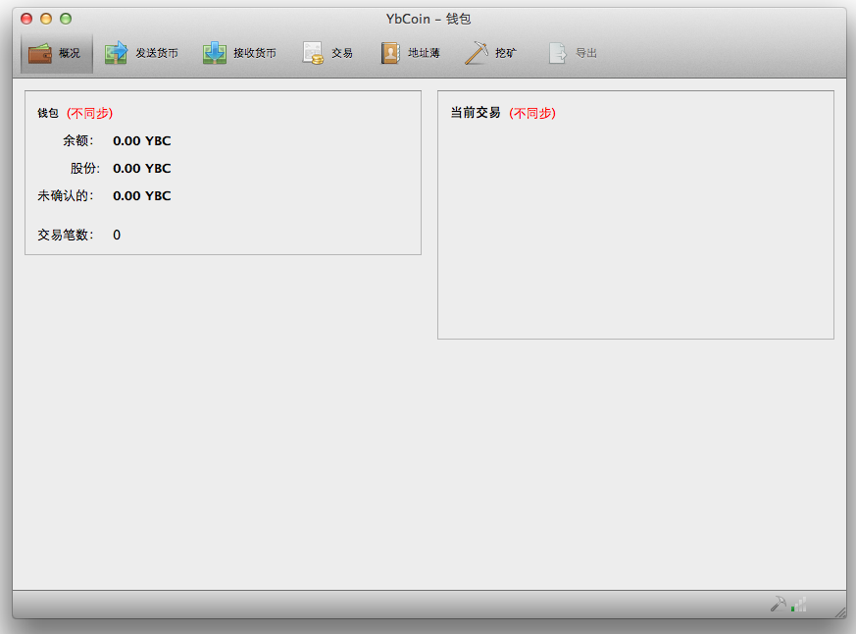
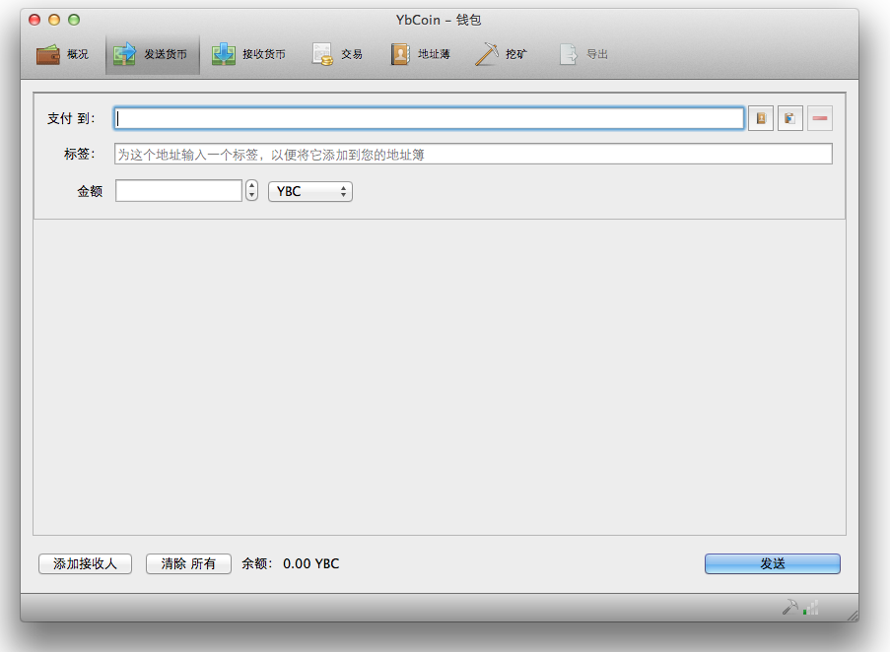

Slide 7
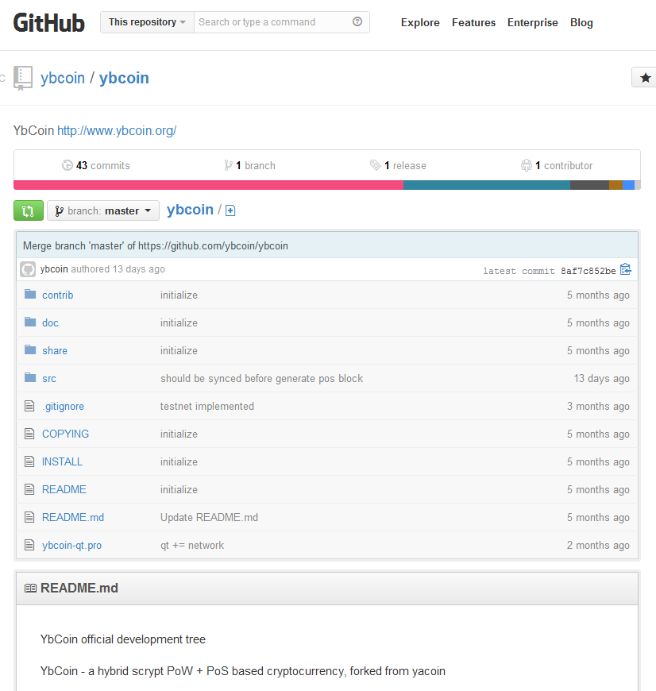

Slide 8
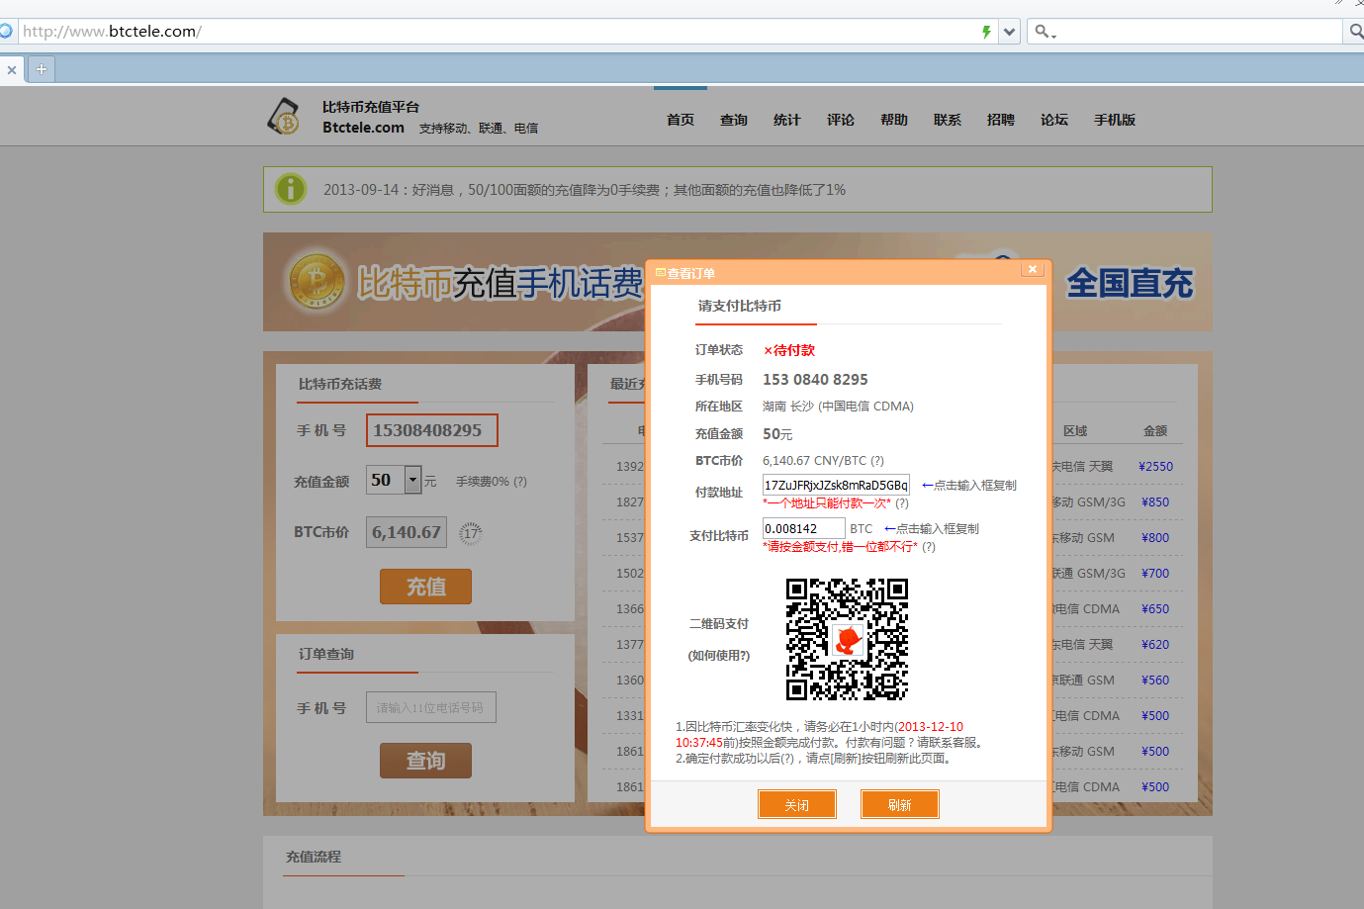

Slide 9
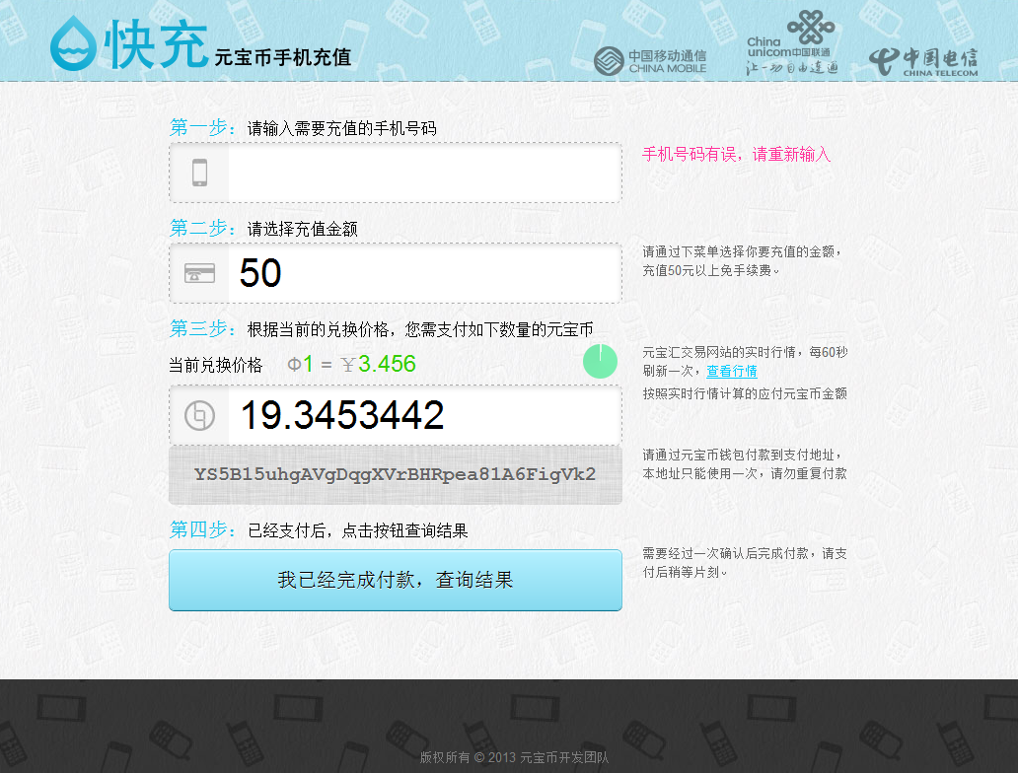

Slide 10
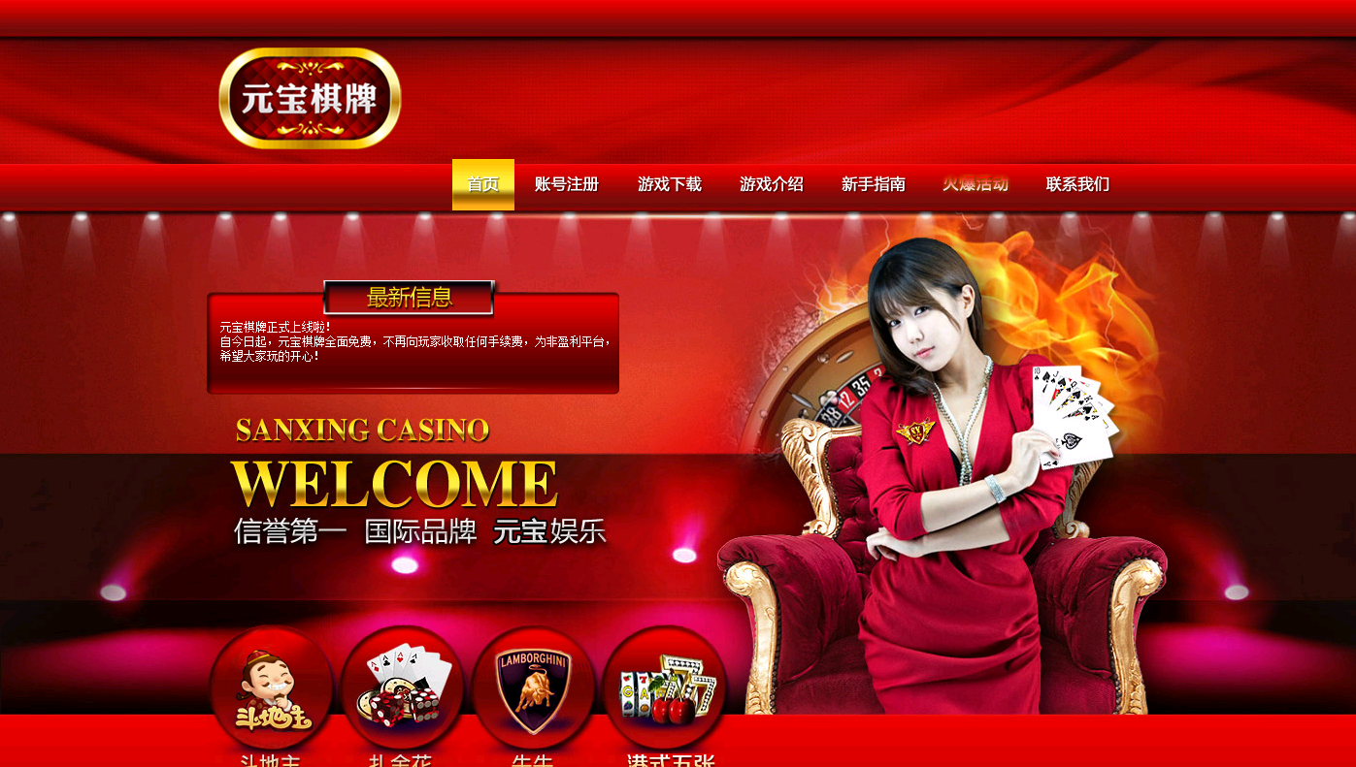

Slide 11
